Slide 1
การประเมินพื้นที่เสี่ยงภัยแล้งรายอำเภอ
วันที่ 16 กุมภาพันธ์ 2561
จัดทำโดย
ศูนย์ป้องกันวิกฤติน้ำ กรมทรัพยากรน้ำ
Notes:
Let’s start with the first presentation.
This presentation will talk about background of our department, current water situation and water resources management strategy 2015 – 2026.

Slide 2
ประเด็นการนำเสนอ:
ประเด็นที่ 1: ปริมาณน้ำต้นทุนของแหล่งน้ำผิวดิน (Supply)
ประเด็นที่ 2: ปริมาณความต้องการน้ำ (Demand)
(ระหว่างเดือน ก.พ. 2561 ถึง เม.ย. 2561)
ประเด็นที่ 3: สมดุลน้ำระดับอำเภอนอกเขตพื้นที่ชลประทาน
(Water balance)
ประเด็นที่ 4: แผนการบริหารจัดการน้ำและการเพาะปลูกพืชฤดูฝนนอกเขต
พื้นที่ขลประทาน ระหว่างเดือน พ.ค. 2561 ถึง ต.ค. 2561
Page 2
Notes:
The first topic will brief about the main mandate, human resources, and annual budget allocation of our department.
In the second point, I would like to present the water situation in Thailand.
The last point is Water Resources Management Strategy 2015-2026.

Slide 3
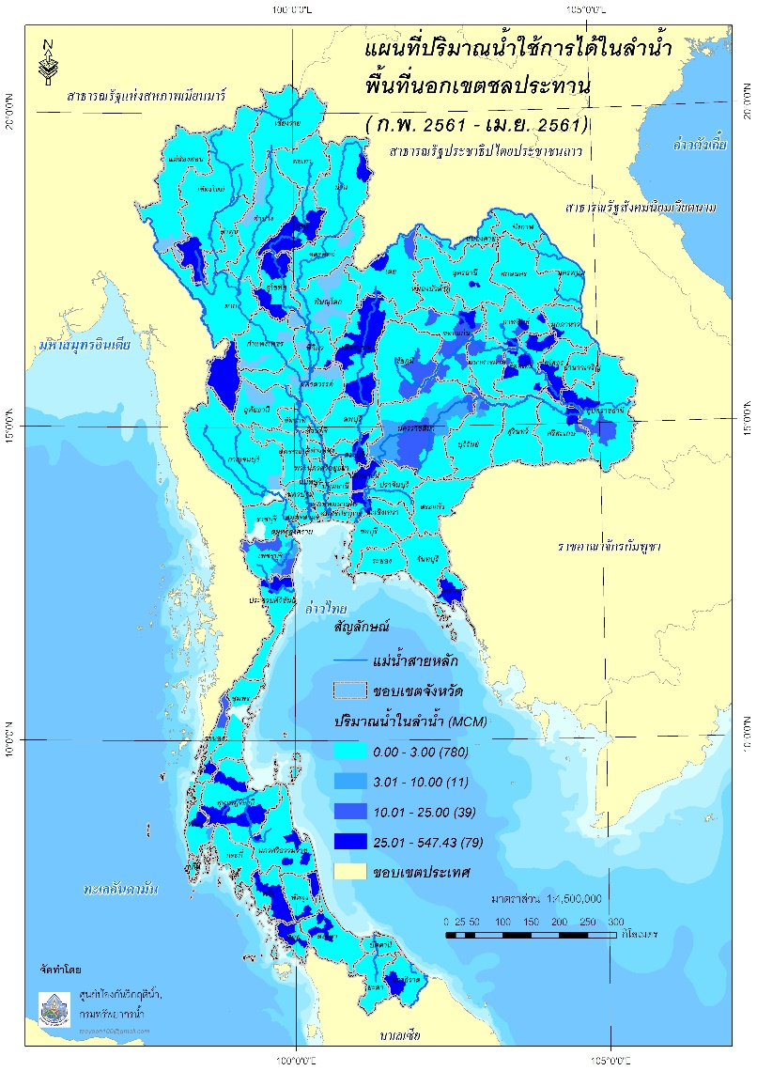
ปริมาณน้ำต้นทุนนอกเขตชลประทาน :
ปริมาณน้ำในลำน้ำ
พื้นที่ | ปริมาณน้ำใช้การได้ นอกเขตชลประทาน (ล้าน ลบ.ม.)
 | 13 ก.พ. 60 | 13 ก.พ. 61 | ผลต่าง
ภาคเหนือ | 275.74 | 395.14 | +119.4
ภาคตะวันออกเฉียงเหนือ | 13.35 | 42.32 | +28.97
ภาคกลาง | 49.77 | 60.48 | +10.71
ภาคตะวันออก | 11.53 | 9.64 | -1.89
ภาคตะวันตก | 130.98 | 58.83 | -72.15
ภาคใต้ | 76.78 | 57.89 | -18.89
ภาคใต้ชายแดน | 0.88 | 0.55 | -0.33
รวม | 559.03 | 624.85 | +65.82
ข้อมูล ณ วันที่ 13 กุมภาพันธ์ 2561
Page 3
Notes:
There are 25 main river basin in Thailand and the total length of main stream is around 87,200 km..

Slide 4
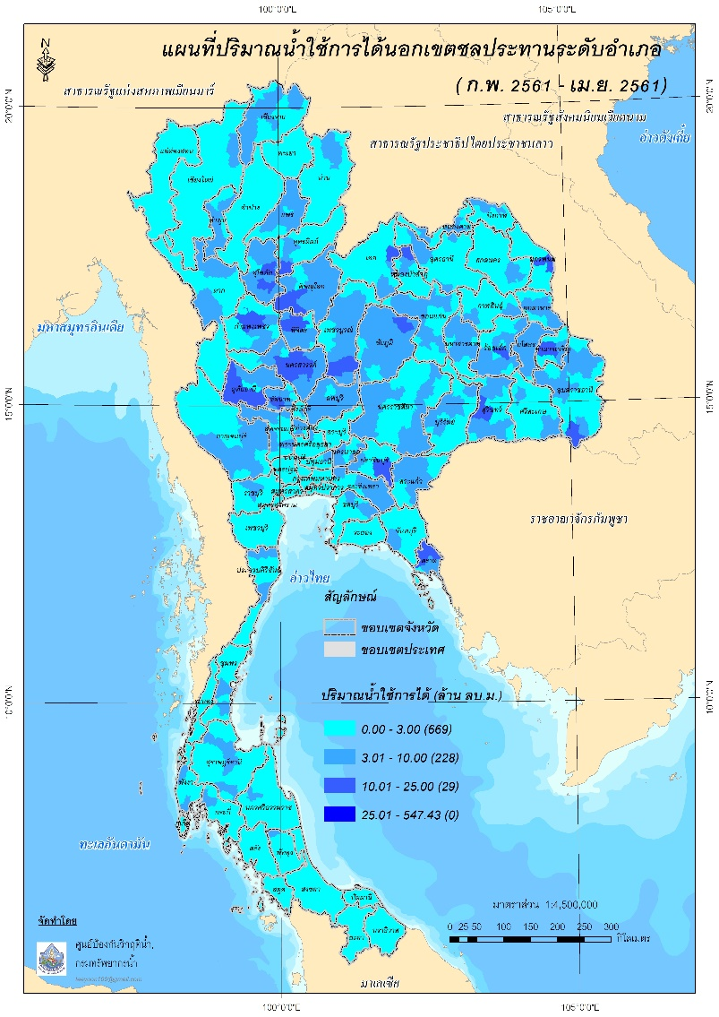
ปริมาณน้ำต้นทุนนอกเขตชลประทาน :
13 ก.พ. 60 | 13 ก.พ. 61
หน่วยงาน | จำนวน (โครงการ) | ปริมาณน้ำใช้การได้ (ล้าน ลบ.ม.) | ปริมาณน้ำใช้การได้ (ล้าน ลบ.ม.)
กรมทรัพยากรน้ำ | 16,505 | 2,237.42 | 2,735.71
กรมพัฒนาที่ดิน | 369,713
กรมป้องกันและบรรเทา สาธารณภัย | 2,270 | 262.50 | 320.94
รวม | 388,488 | 2,499.92 | 3,056.65
(64%)
(64%)
(74%)
(64%)
พื้นที่ | ปริมาณน้ำใช้การได้ นอกเขตชลประทาน (ล้าน ลบ.ม.)
 | 13 ก.พ. 60 | 13 ก.พ. 61 | ผลต่าง
ภาคเหนือ | 630.06 | 916.45 | +286.39
ภาคตะวันออกเฉียงเหนือ | 979.67 | 1,205.74 | +226.07
ภาคกลาง | 352.69 | 334.61 | -18.08
ภาคตะวันออก | 232.77 | 256.44 | +23.68
ภาคตะวันตก | 90.25 | 137.51 | +47.26
ภาคใต้ | 182.31 | 175.02 | -7.29
ใต้ชายแดน | 32.18 | 30.89 | -1.285
รวม | 2,499.92 (50%) | 3,056.65 (67%) | +556.73 (+17%)
(65%)
(72%)
ข้อมูล ณ วันที่ 13 กุมภาพันธ์ 2561
Page 4
Notes:
There are 25 main river basin in Thailand and the total length of main stream is around 87,200 km..

Slide 5
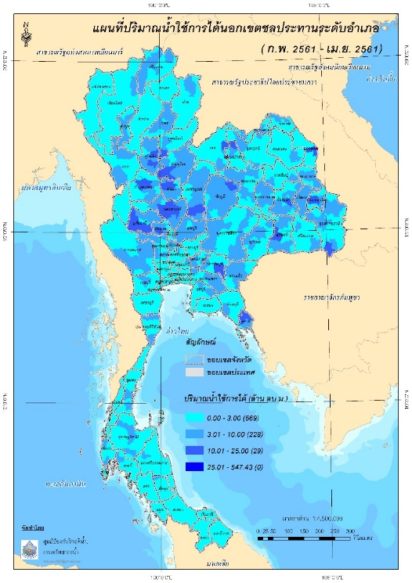
ปริมาณน้ำต้นทุนนอกเขตชลประทาน :
ปริมาณน้ำใช้การได้นอกเขตชลประทาน (รวม)
พื้นที่ | ปริมาณน้ำใช้การได้ นอกเขตชลประทาน (ล้าน ลบ.ม.)
 | 13 ก.พ. 60 | 13 ก.พ. 61 | ผลต่าง
ภาคเหนือ | 905.8 | 1,311.59 | +405.79
ภาคตะวันออกเฉียงเหนือ | 993.02 | 1,248.06 | +255.04
ภาคกลาง | 402.46 | 395.09 | -7.37
ภาคตะวันออก | 244.3 | 266.08 | +21.78
ภาคตะวันตก | 221.23 | 196.34 | -24.89
ภาคใต้ | 259.09 | 232.91 | -26.18
ภาคใต้ชายแดน | 33.06 | 31.44 | -1.62
รวม | 3,058.96 | 3,681.51 | 622.55
ข้อมูล ณ วันที่ 13 กุมภาพันธ์ 2561
Page 5
Notes:
There are 25 main river basin in Thailand and the total length of main stream is around 87,200 km..

Slide 6
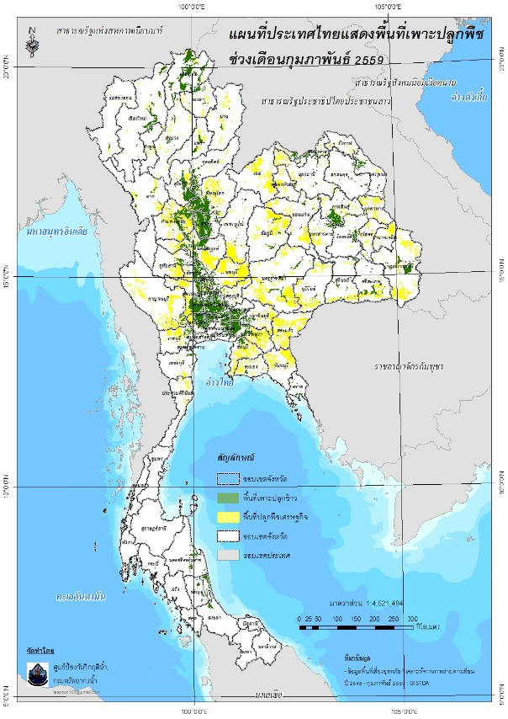
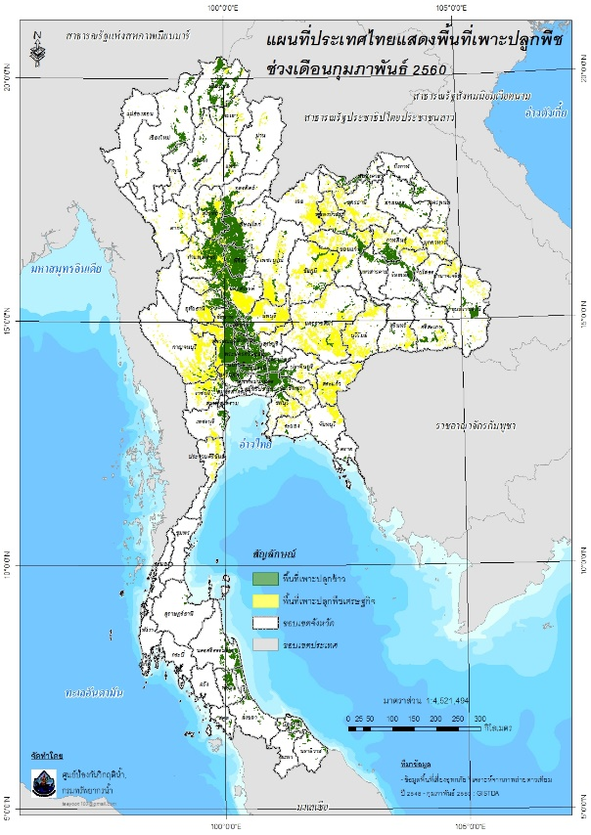
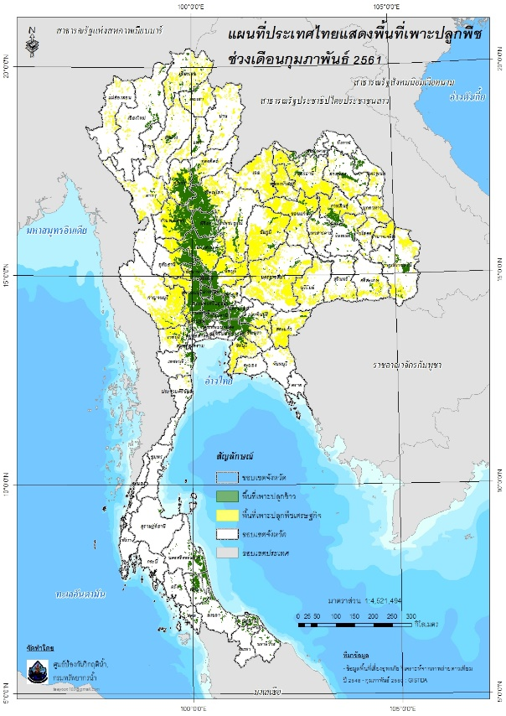
ปริมาณความต้องการน้ำนอกเขตพื้นที่ชลประทาน:
พื้นที่ปลูกข้าวและพืชเศรษฐกิจนอกเขตพื้นที่ชลประทาน
ปี 2559
ปี 2560
ปี 2561
ข้าว 5.23 ล้านไร่
พืชเศรษฐกิจ 6.75 ล้านไร่
รวม 11.98 ล้านไร่
ข้าว 9.49 ล้านไร่
พืชเศรษฐกิจ 9.26 ล้านไร่
รวม 18.75 ล้านไร่
ข้าว 9.21 ล้านไร่
พืชเศรษฐกิจ 11.68 ล้านไร่
รวม 20.89 ล้านไร่
Page 6
Notes:
There are 25 main river basin in Thailand and the total length of main stream is around 87,200 km..

Slide 7
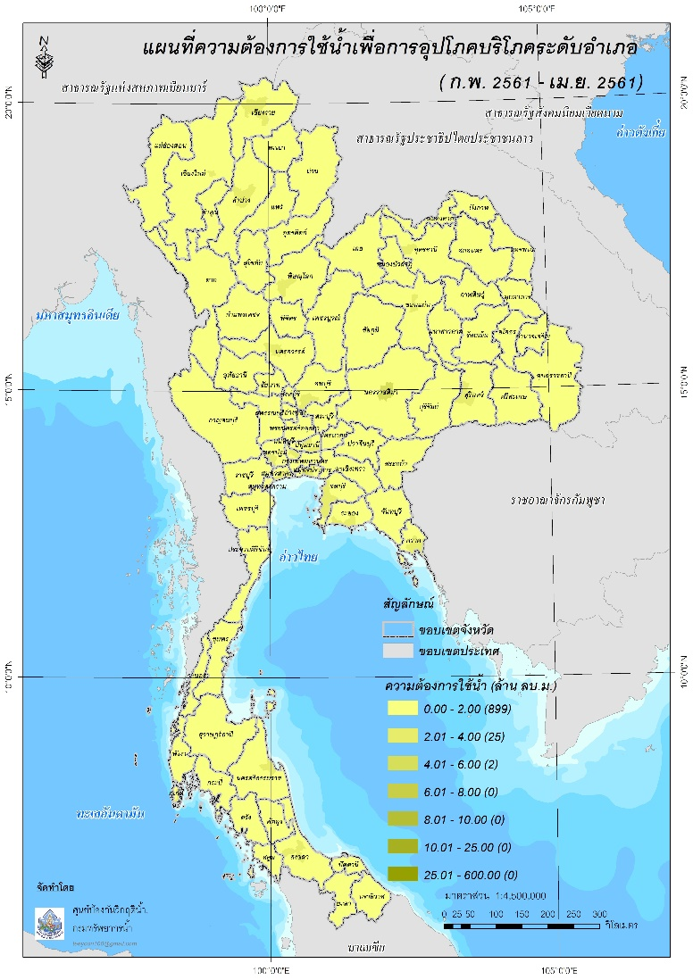
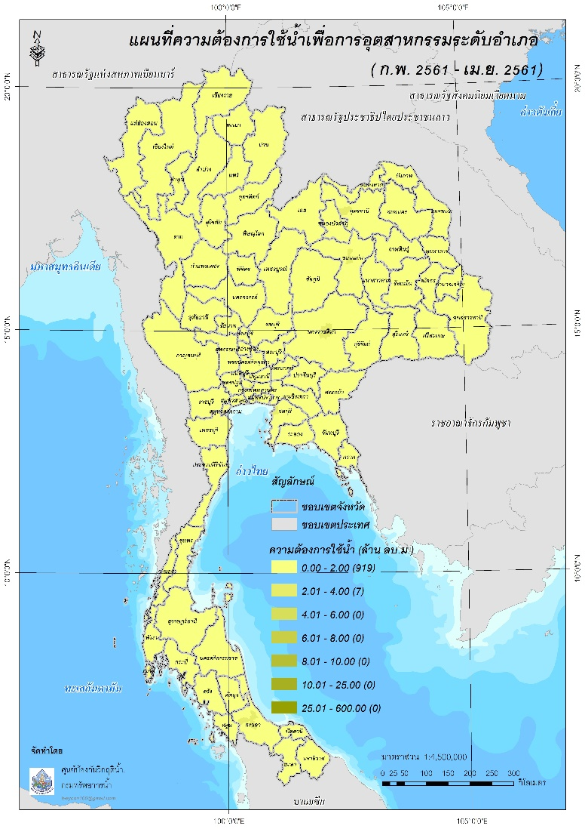
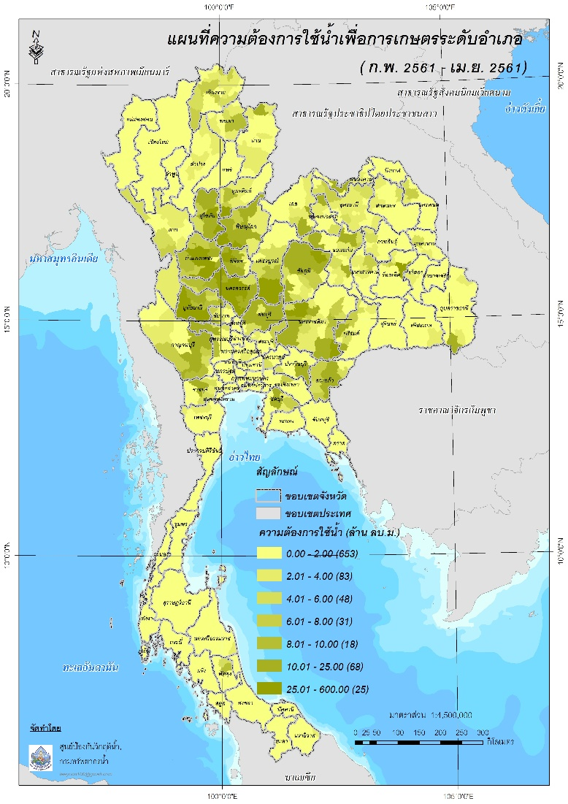
ปริมาณความต้องการน้ำนอกเขตพื้นที่ชลประทาน:
อุปโภคบริโภค
500.57 ล้าน ลบ.ม.
อุตสาหกรรม
367.40 ล้าน ลบ.ม.
เกษตรกรรม
2,841.80 ล้าน ลบ.ม.
Page 7
Notes:
There are 25 main river basin in Thailand and the total length of main stream is around 87,200 km..

Slide 8
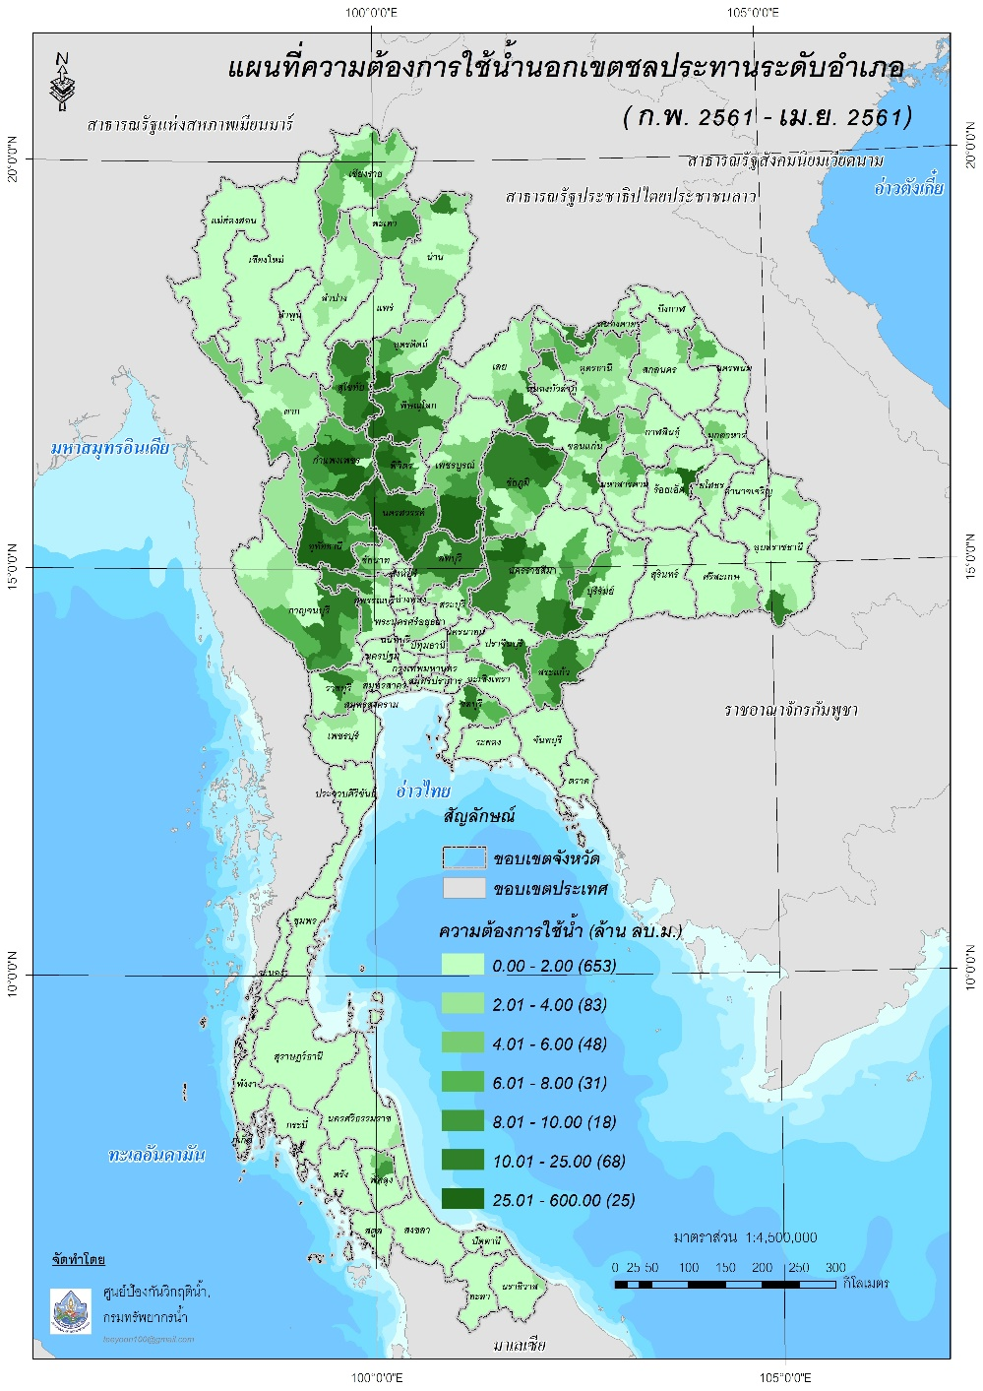
ปริมาณความต้องการน้ำนอกเขตพื้นที่ชลประทาน:
กิจกรรม | ความต้องการน้ำ (ล้าน ลบ.ม.)
อุปโภค-บริโภค | 501 (13%)
อุตสาหกรรม-ท่องเที่ยว | 367 (9%)
การเกษตร | 2,842 (71%)
รักษาระบบนิเวศ | 284 (7%)
รวม | 3,994
อุตสาหกรรม-ท่องเที่ยว
367 ล้าน ลบ.ม. (9%)
รักษาระบบนิเวศ
284 ล้าน ลบ.ม. (7%)
อุปโภค-บริโภค
501 ล้าน ลบ.ม. (13%)
การเกษตร
2,842 ล้าน ลบ.ม. (71%)
Page 8
Notes:
There are 25 main river basin in Thailand and the total length of main stream is around 87,200 km..

Slide 9
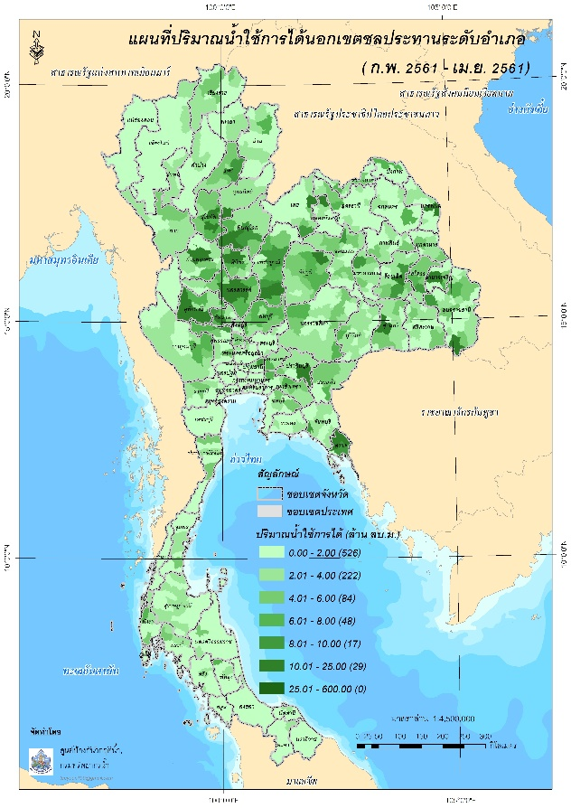
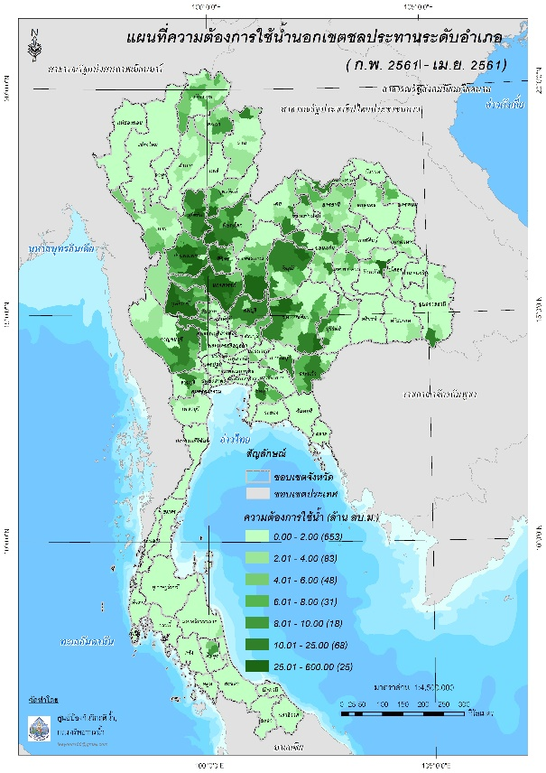
ปริมาณน้ำต้นทุนและความต้องการน้ำนอกเขตพื้นที่ชลประทาน :
ระหว่างเดือน ก.พ.61 ถึง เม.ย.61
Supply
กิจกรรม | Demand (ล้าน ลบ.ม.)
อุปโภค-บริโภค | 501 (13%)
อุตสาหกรรม-ท่องเที่ยว | 367 (9%)
การเกษตร | 2,842 (71%)
รักษาระบบนิเวศ | 284 (7%)
รวม | 3,994
Demand
พื้นที่ | Supply (ล้าน ลบ.ม.)
นอกเขตชลประทาน | 3,681
รวม | 3,681
Page 9
Notes:
There are 25 main river basin in Thailand and the total length of main stream is around 87,200 km..

Slide 10
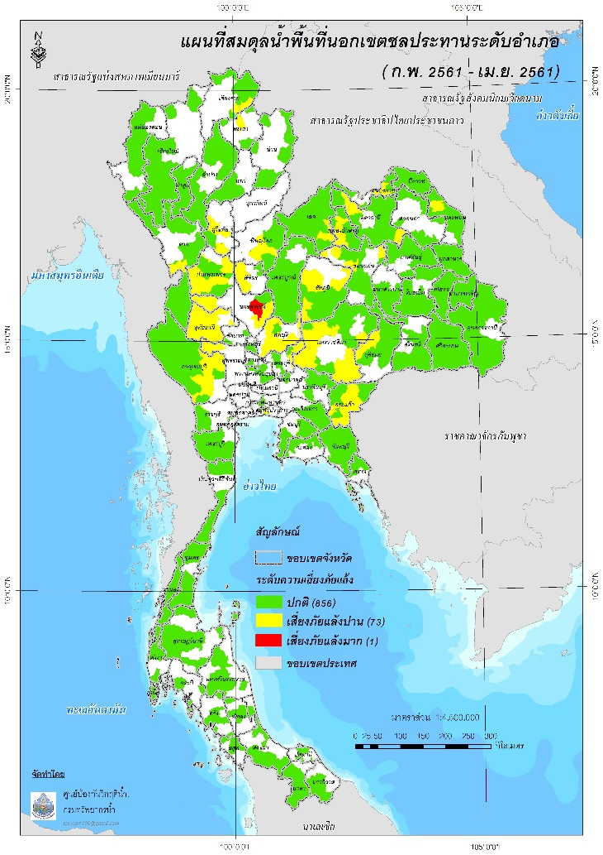
สมดุลน้ำนอกเขตพื้นที่ชลประทาน:
ระหว่างเดือน ก.พ.61 ถึง เม.ย.61
ระดับความขาดแคลน | ปริมาณความขาดแคลน (ล้าน ลบ.ม.) | จำนวน (จังหวัด) | จำนวน (อำเภอ)
ใกล้วิกฤต | ขาด > 50 | 1 | 1
เฝ้าระวัง | 5 ≤ ขาด < 50 | 21 | 73
ปกติ | ขาด < 5 | - | -
รวม |  | 21 | 74
รวมอำเภอนอกเขตชลประทาน
ที่คาดว่าจะขาดน้ำ ในช่วง 3 เดือน (ก.พ.61 – เม.ย.61)
จำนวณ 74 อำเภอ จาก 743 อำเภอ (10%)
Page 10
Notes:
There are 25 main river basin in Thailand and the total length of main stream is around 87,200 km..

Slide 11
จบการนำเสนอ
Notes:
11
11

